Slide 1
ON/OFF и PID регулација

Slide 2
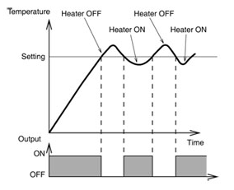
ON/OFF регулатор
Води систем паљењем и гашењем неког уређаја.
Веома једноставан за имплементацију.
Има проблем са циклирањем око задане величине (због инерције читавог система укључујући аутоматику).
Ако је инерција мала може да пали и гаси систем исувише често.
Често паљење и гашење се сузбија тајмерима.

Slide 3
PID регулација
PID регулација је комбинација три врсте регулатора:
  Пропорционални (P)
  Интегрални (I)
  Диференцијални (D)
PID регулатори се могу подесити да имају својство појединачних регулатора (P, I или D) или било које комбинације.

Slide 4
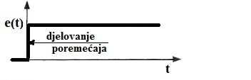
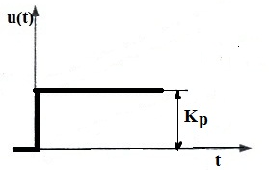
Прости регулатори:
Пропорционални (P)
u(t)=Kp*e(t)
Kp – коефицијент пропорционалности
Брзо реагује
Не отклања у потпуности

Slide 5
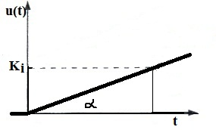
Прости регулатори:
Интегрални (I)
u(t)=Ki*ʃe(t)dt
Ki – коефицијент интегрирања
Интеграл = кумулативна сума
Спор
Трајно отклања одступања.

Slide 6
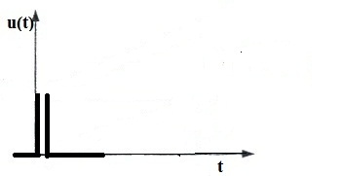
Прости регулатори:
Диференцијални (D)
u(t) = Kd*de(t)/dt
Kp – коефицијент диференцијала
ВЕОМА брза реакција
Ако је грешка константна u је 0
Нема смисла за самостално коришћење
Практична имплементација:
u(t)=Kd*(e(t)-e(t-∆t))/∆t

Slide 7
Сложени регулатори

Slide 8
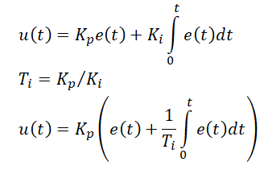
PI регулатор
P
Комбинација P и I регулатора
e
+
u
+
I
e(t)
E
t
u(t)
Ki E T_{i} = Kp E
Kp*E
T_{i}
t

Slide 9
Ti вријеме потребно да излаз са интегришућег регулатора достигне вриједност на пропорционалном регулатору.
Тi – интегрално вријеме / интегрална временска константа.
Једнакост има само смисла када је грешка константна...

Slide 10
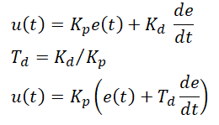
PD регулатор
P
Комбинација P и D регулатора
Брзо реаговање али не отклањају у потпуности грешку.
e
+
u
+
D
e(t)
E
t
u(t)
Kp*e(t)
t

Slide 11

PID регулатор
P
Комбинација P, I и D регулатора.
Преко коефицијената може се подесити колико P, I и D желимо.
Коефицијенти
  K_{p} – коефицијент пропорционалности / пропорционално појачање
  T_{i} – временска константа интеграције / вријеме интеграције / интегрално вријеме
  T_{d} – временска константа диференцијације / вријеме диференцијације / диференцијално вријеме
e
I
+
u
+
D
e(t)
E
t
u(t)
Ki E T_{i} = Kp E
Kp*e(t)
T_{i}
t

Slide 12
PID регулатор
Подешавањем коефицијената можемо добити било који други регулатор.
  Td = 0 => PI регулатор
  Ti веома велико = > PD итд.
Подешавањем коефицијената може се добити оптимална комбинација брзине, стабилности и прецизности.

